Slide 1
은행 입·출금 관리를 위한 JAVA 프로그램 개발
자바 기반 빅데이터 시각화 개발자 양성과정
ver 1.0.0
1팀
백동민, 김용욱, 김종연, 봉세연, 이규복, 홍지희

Slide 2
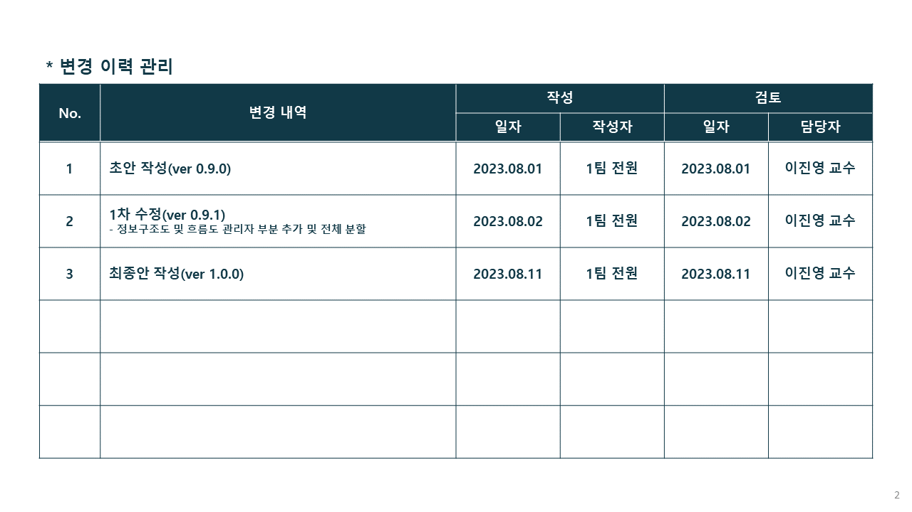
* 변경 이력 관리
No. | 변경 내역 | 작성 |  | 검토
 |  | 일자 | 작성자 | 일자 | 담당자
1 | 초안 작성(ver 0.9.0) | 2023.08.01 | 1팀 전원 | 2023.08.01 | 이진영 교수
2 | 1차 수정(ver 0.9.1) - 정보구조도 및 흐름도 관리자 부분 추가 및 전체 분할 | 2023.08.02 | 1팀 전원 | 2023.08.02 | 이진영 교수
3 | 최종안 작성(ver 1.0.0) | 2023.08.11 | 1팀 전원 | 2023.08.11 | 이진영 교수

Slide 3
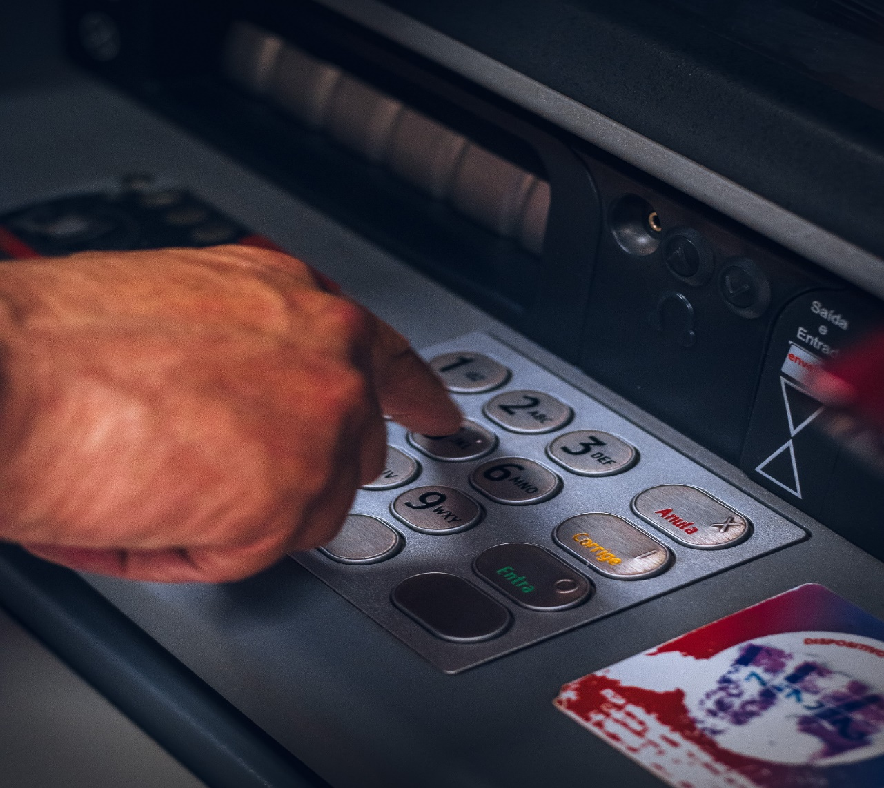




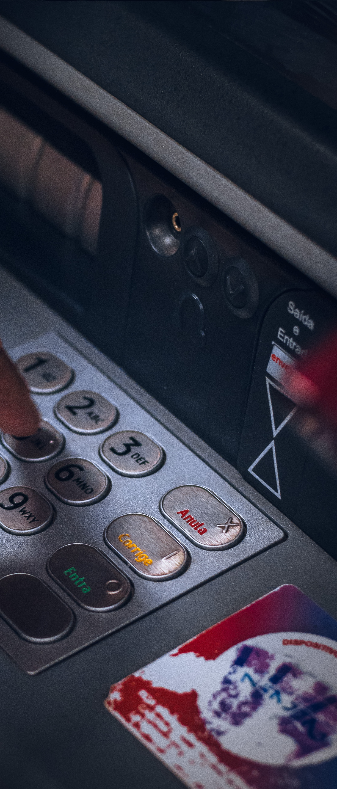
요구사항 목록 | 정보구조도 및 흐름도 | 기능정의 목록 | Q&A
02
Software Requirements Specification
은행 입·출금 관리를 위한 JAVA 프로그램 개발
Functional Specification
사용자
관리자
시스템
Requirements List
사용자
관리자
IA · Flow Chart
정보구조도
흐름도

Slide 4


01 요구사항 목록
사용자
관리자
계좌관리
입 · 출금
이체
신용대출
상품 추천
우대고객 여부확인
우대고객 혜택
고객확인
고객 정보 수정
고객 추가
보유 현금 현황
현금 흐름 확인
프로그램 종료

Slide 5
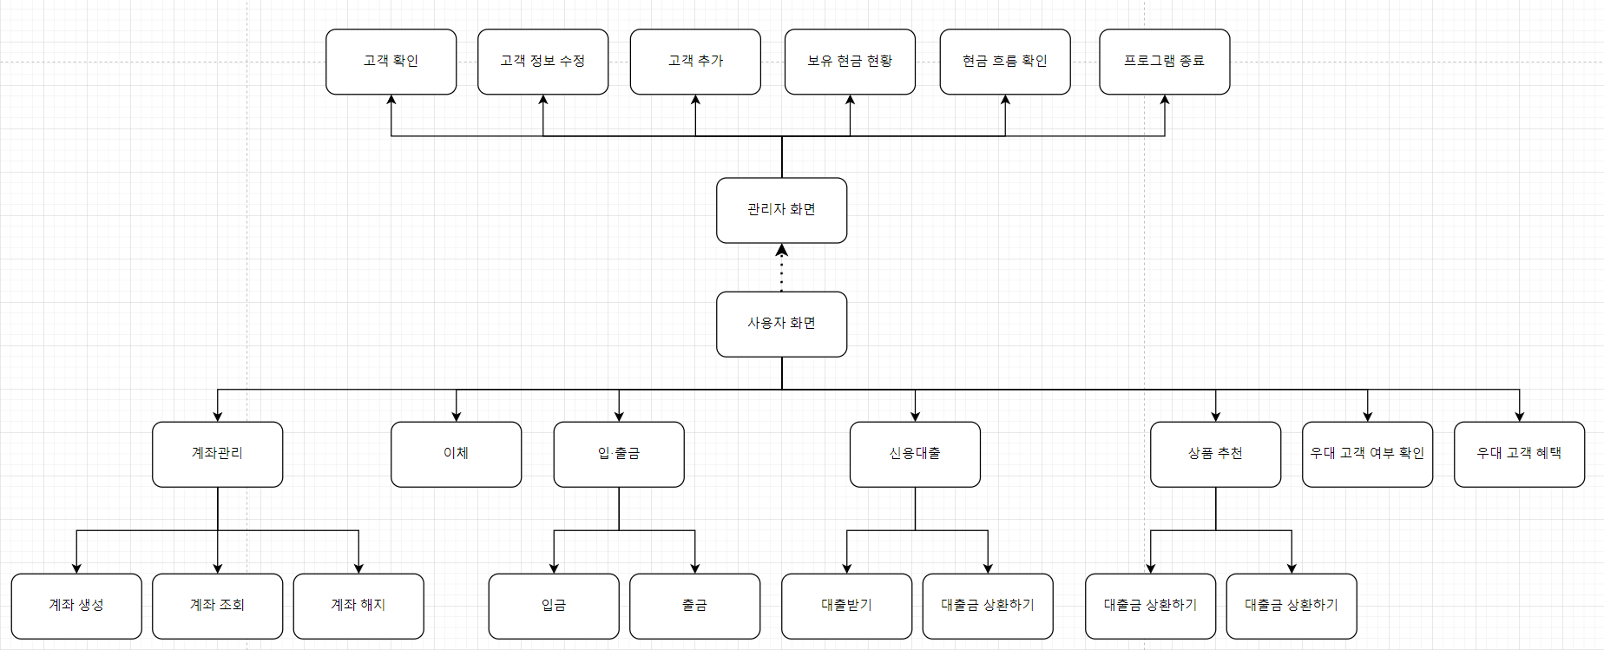
흐름도
02 정보구조도 및 흐름도(1/4)
- 정보구조도

Slide 6
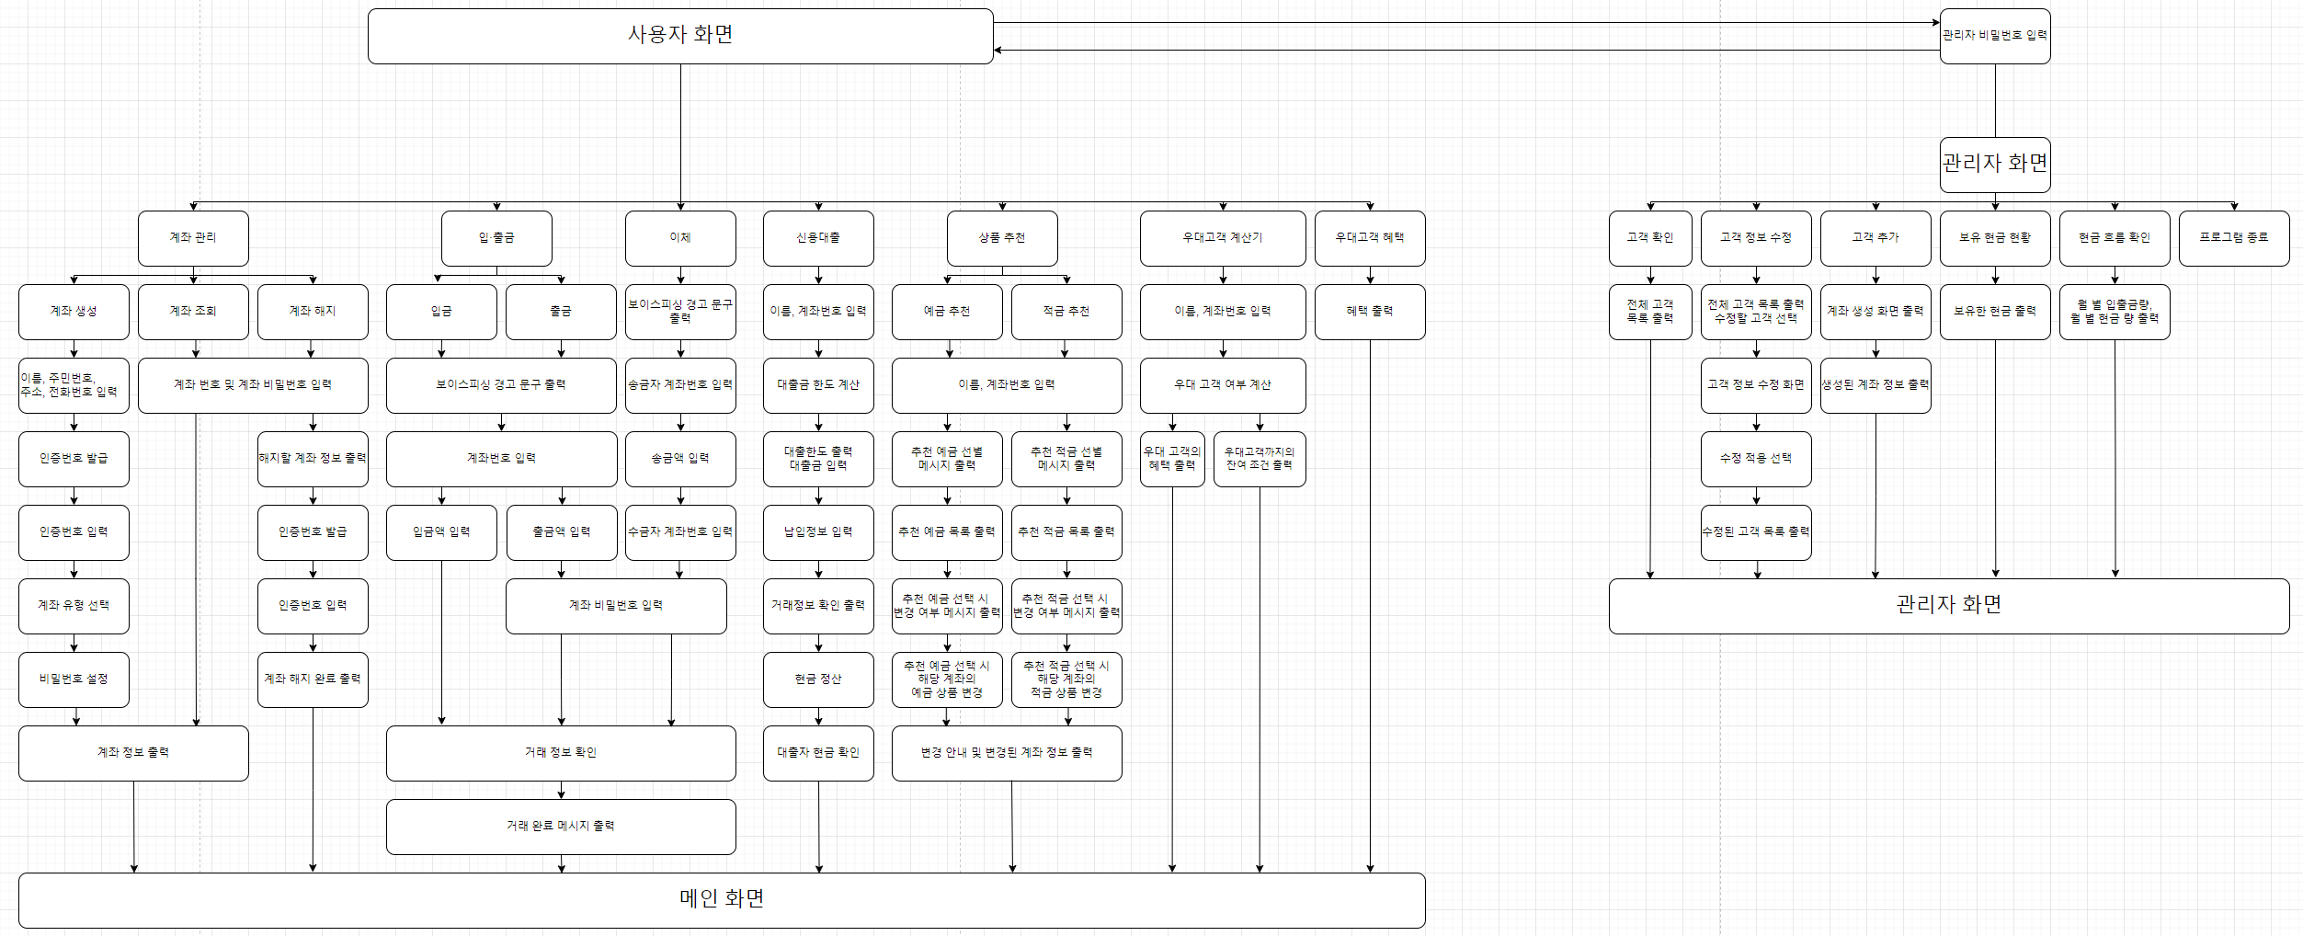

흐름도
02 정보구조도 및 흐름도(2/4)
- 전체 흐름도
사용자 흐름도
관리자 흐름도

Slide 7
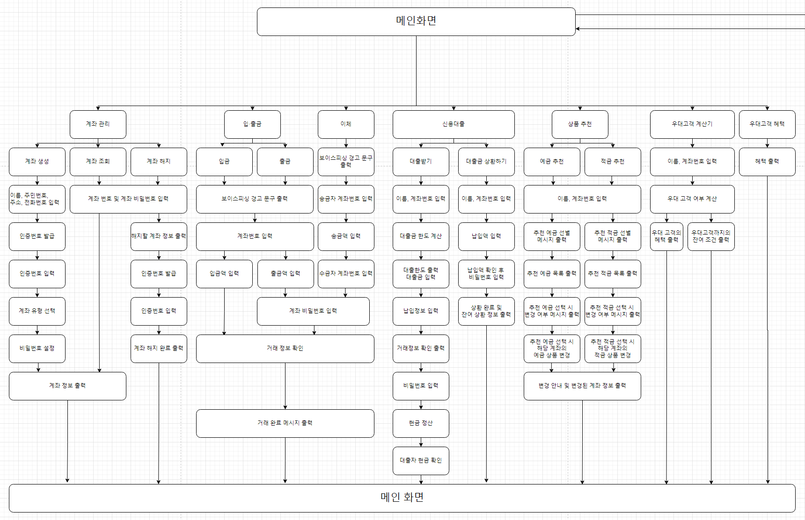
흐름도
02 정보구조도 및 흐름도(3/4)
- 사용자 흐름도
사용자 흐름도

Slide 8

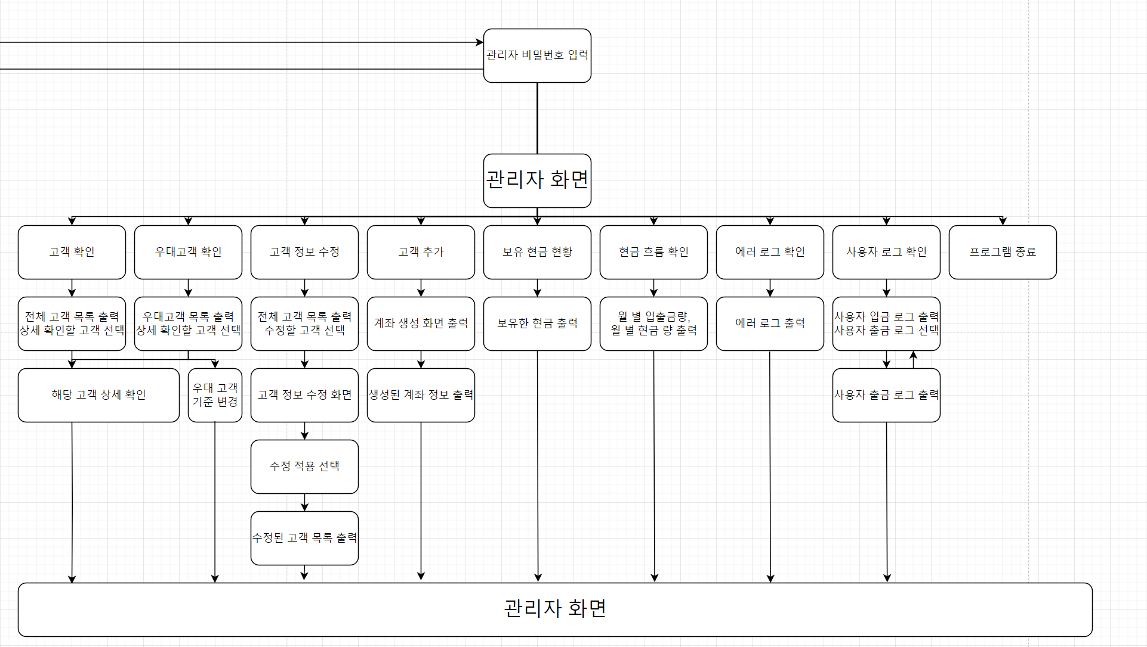
흐름도
02 정보구조도 및 흐름도(4/4)
- 관리자 흐름도
관리자 흐름도

Slide 9
03 기능정의 목록(1/5)
- 사용자
사용자
번호 | 사용자 기능 | 계좌 관련 기능 | 우선 순위 | 중요도 | 기능 정의
1 | 계좌관리 기능 | 계좌 생성 | 상 | 상 | 1. 사용자의 정보를 입력받아 계좌 번호를 생성하고 정보를 파일 서버에 저장한다. 2. 사용자의 정보는 이름, 주민등록번호, 주소, 전화번호를 입력받는다. 3. 인증 번호를 발급받고 인증 번호를 입력한다. 4. 계좌 유형을 선택받고 비밀번호를 설정한다. 5. 저장하는 정보는 이름, 계좌번호, 주민등록번호, 주소, 전화번호, 잔액, 계좌 유형, 생성 날짜, 비밀번호이다. 6. 계좌번호는 (계좌 유형) - (은행 번호) - (일련번호)로 생성한다. 7. 계좌 유형은 012(일반)와 021(적금)이 있고, 은행 번호 068, 일련번호는 랜덤 숫자로 설정된다.
2 | 계좌관리 기능 | 계좌 조회 | 중 | 상 | 1. 사용자의 계좌 번호와 비밀번호를 입력받는다. 2. 사용자의 계좌와 일치하는 정보를 파일 서버에서 가져와 출력한다. 3. 사용자가 계좌를 조회했을 때, 계좌 정보 일부(이름, 계좌번호, 잔액, 거래내역, 계좌 유형)가 표시된다. 4. 거래내역에 계좌 조회 날짜를 저장한다.
3 | 계좌관리 기능 | 계좌 해지 | 중 | 하 | 1. 사용자의 정보를 입력받아 파일 서버에 정보와 일치하는지 확인한다. 2. 사용자의 정보는 계좌 번호, 비밀번호를 입력받는다. 3. 인증 번호를 발급받고 인증 번호를 입력한다. 4. 사용자의 정보와 파일 서버 정보가 일치 시 계좌를 해지한다.
4 | 입출금 기능 | 입금 | 상 | 상 | 1. 보이스피싱 경고 문구를 출력한다. 2. 사용자의 계좌 번호를 입력받는다. 3. 입금할 금액을 입력받는다. 4. 거래내역에 계좌 입금 날짜를 저장한다. 5. 입금 후의 계좌 명세표(거래 날짜, 계좌 번호, 거래 금액, 잔액)를 출력한 뒤에 파일 서버에 저장한다.
5 | 입출금 기능 | 출금 | 상 | 상 | 1. 보이스피싱 경고 문구를 출력한다. 2. 사용자의 계좌 번호와 비밀번호를 입력받는다. 3. 출금할 금액을 입력받는다. 4. 거래내역에 계좌 출금 날짜를 저장한다. 5. 출금 후의 계좌 명세표(거래 날짜, 계좌 번호, 거래 금액, 잔액)를 출력한 뒤에 파일 서버에 저장한다.
6 | 입출금 기능 | 계좌 이체 | 상 | 하 | 1. 보이스피싱 경고 문구를 출력한다. 2. 사용자의 계좌 번호와 수금인의 계좌 번호 그리고 사용자의 비밀번호를 입력받는다. 3. 이체할 금액을 입력받는다. 4. 수금인의 정보(이름과 계좌 번호)를 출력하고 이체 확인을 받는다. 5. 거래내역에 계좌 이체 날짜를 저장한다. 6. 이체 후의 계좌 잔액을 명세표(거래 날짜, 송금인 계좌 번호, 송금액, 수금인 계좌 번호)를 출력한 뒤에 파일 서버에 저장한다.

Slide 10
03 기능정의 목록(2/5)
- 사용자
사용자
번호 | 사용자 기능 | 계좌 관련 기능 | 우선 순위 | 중요도 | 기능 정의
7 | 신용대출 기능 | 신용대출 | 상 | 상 | 1. 사용자의 이름, 계좌번호를 입력받는다. 2. 사용자의 대출 한도를 계산한다. - 신용점수에 따라 대출금액과 이자율이 결정된다. - 첫 신용점수는 50점으로 시작한다. - 대출 상환 시 점수는 5점이 오르며, 대출 연체시 날마다 -1씩 깎인다. - 달마다 한번이라도 단풍은행을 이용했을 시(입금, 출금, 이체, 대출) 5점이 오르며, 달에 이용 기록이 없다면 날마다 -1씩 깎인다. - 대출 기간에 따라 이자 감면율이 결정된다. 3. 대출금 한도를 출력하고 대출금을 입력받는다. 4. 납입정보(거치 기간, 납입일)를 입력받는다. 5. 거래정보(대출금, 거치기간, 납입일)를 출력한다. 6. 현금 정산 화면을 출력한다. 7. 사용자가 현금을 확인하는 화면을 출력한 뒤에 파일 서버에 저장한다.
8 | 상품 추천 기능 | 예금 추천 | 상 | 상 | 1. 사용자의 이름, 계좌번호를 입력받는다. 2. 파일서버에 있는 사용자의 정보를 확인하여 상품을 선정한다. 3. 추천할 예금목록(일반예금, 정기예금)을 출력한다. 4. 예금 선택 시 해당 계좌의 예금 상품을 변경한다. 5. 변경 안내와 변경된 계좌 정보를 출력한 뒤에 파일서버에 저장한다.
9 | 상품 추천 기능 | 적금 추천 | 상 | 상 | 1. 사용자의 이름, 계좌번호를 입력받는다. 2. 파일서버에 있는 사용자의 정보를 확인하여 상품을 선정한다. 3. 추천할 적금목록(정기적금, 목표형적금)을 출력한다. 4. 적금 선택 시 해당 계좌의 적금 상품을 변경한다. 6. 변경 안내와 변경된 계좌 정보를 출력한 뒤에 파일서버에 저장한다.
10 | 우대고객 기능 | 우대고객 확인 | 중 | 중 | 1. 사용자의 이름, 계좌번호를 입력받는다. 2. 파일서버에 있는 사용자의 정보를 확인하여 우대고객 여부를 계산한다. - 사용자의 총 통장 잔액이 1억이상일경우, 단풍은행에서 거래가 지속적으로 6개월 이상 사용(달에 한번이상)한 사용자 3. 우대고객이라면 혜택을 출력, 일반 고객이라면 우대 고객 조건을 출력한다.
11 | 우대고객 기능 | 우대고객 혜택 | 하 | 하 | 1. 우대고객의 혜택을 출력한다.

Slide 11
03 기능정의 목록(3/5)
- 관리자
관리자
번호 | 관리자 기능 | 관리자 관련 기능 | 우선 순위 | 중요도 | 기능 정의
1 | 관리자 기능 | 고객 확인 | 상 | 상 | 1. 전체 고객 목록을 출력하고 상세 확인할 고객을 선택받는다. 2. 상세 확인할 고객을 출력한다.
2 |  | 고객 정보 수정 | 중 | 하 | 1. 전체 고객 목록을 출력하고 수정할 고객을 선택받는다. 2. 선택된 고객을 수정한다. 3. 수정을 적용할지 선택받는다. 4. 수정된 고객 목록을 출력한다.
3 |  | 고객 추가 | 하 | 하 | 1. 계좌 생성 화면을 출력한다. 계좌 생성중 인증번호는 생략한다. 2. 생성된 계좌 정보를 출력한다.
4 |  | 보유 현금 현황 | 상 | 중 | 1. 현재 은행이 보유한 현금을 출력한다.
5 |  | 현금 흐름 확인 | 상 | 중 | 1. 현재 은행의 월별 입 출금량과 월별 현금량을 출력한다.

Slide 12
03 기능정의 목록(4/5)
- 시스템
시스템
번호 | 시스템 기능 | 시스템 관련 기능 | 우선 순위 | 중요도 | 기능 정의
1 | 시스템 기능 | 미거래 계좌 | 하 | 중 | 입금, 출금, 이체 시 마지막 거래내역을 조회해 1년간 거래가 없는 계좌를 휴면계좌로 전환한다. Ex) 마지막 거래내역이 22년7월7일 이라면 23년 7월 8일 부터 계좌가 정지된다.
2 |  | 보이스피싱 예방 | 하 | 상 | 300만 원 이상의 금액이 입금된 경우 10분 동안 계좌를 동결시킨다.
3 |  | 출금 제한 | 하 | 중 | 출금은 1회 이용 시 최소 1만원 이상 최대 100만 원 이하이며 1일 최대 600만 원까지 출금할 수 있다.
4 |  | 이체 제한 | 하 | 중 | 이체는 1회 최소 1원 이상 최대 600만 원 이하이며 1일 최대 3,000만 원까지 이체 가능하다.
5 |  | 신용점수 | 중 | 상 | 최초 신용점수는 50점으로 시작한다. 달마다 한번이라도 단풍은행을 이용했을 시(입금, 출금, 이체, 대출, 적금)5점이 오르며, 달에 이용 기록이 없다면 날마다 -1씩 깎인다. 우대고객의 경우 대출 연체시를 제외하고 신용도가 떨어지지 않는다. 대출 상환시 점수는 5점이 오르며,
6 |  | 이자율 계산 | 중 | 상 | 지정된 이자율에 따른다. 보통예금 이자율: 기본 0.1% 정기예금 이자율: 기본 2.4% 정기적금 이자율: 기본 3.1% 자유적금 이자율: 기본 3.3%

Slide 13
03 기능정의 목록(5/5)
- 시스템
시스템
번호 | 시스템 기능 | 시스템 관련 기능 | 우선 순위 | 중요도 | 기능 정의
7 | 시스템 기능 | 대출한도 계산 | 중 | 상 | 사용자의 모든 계좌 잔액에 따라 대출 한도를 계산한다. Ex) 라이언의 신용도는 95이고, 2개의 예금계좌, 1개의 적금계좌가 있으며 각각 잔액이 300만원, 600만원, 2000만원이면 대출 한도는 4000만원이다.
8 |  | 상품 추천 | 상 | 상 | 입력받은 사용자의 이름과 계좌번호를 토대로 입금과 출금 패턴을 분석하여 알맞은 상품을 추천한다. Ex) 매달 잔액이 70만원 이상 남는 계좌의 계좌번호가 입력되면 매달 정기적금(50만원/월/2년)을 추천한다.
9 |  | 통계 및 분석 | 중 | 상 | 월 별로 은행의 현금 흐름을 파악한다(월 별 입금량, 월 별 출금량, 월 별 잔액 량 등), 위의 자료들을 리스트로 저장하고 이를 토대로 그래프(막대 및 꺾은선)를 그린다.
10 | 우대고객 | 우대고객기준 | 중 | 중 | 1급: 2개 조건에 모두 해당하는 고객 2급: 2개 조건 중 1개 조건에만 해당하는 고객 3급: 그 어떤 조건도 해당하지 않는 고객
11 |  | 우대고객 혜택 | 상 | 상 | 이체를 제외한 출금 형태에 대해서 0.5% 할인된다. (모든 우대고객) Ex.20만원 출금시, 현금은 20만원이 출금되지만 잔액은 1000원 덜 차감된다. 연체를 제외하고 신용도가 떨어지지 않는다. (모든 우대고객) 타행 은행과의 거래시 수수료가 없다. (모든 우대고객) 신용 대출 시 이자율이 낮아진다. 1급: 2% 감면, 2급: 1% 감면

Slide 14


04 Q&A
?
!

Slide 15

Thank you

